Slide 1
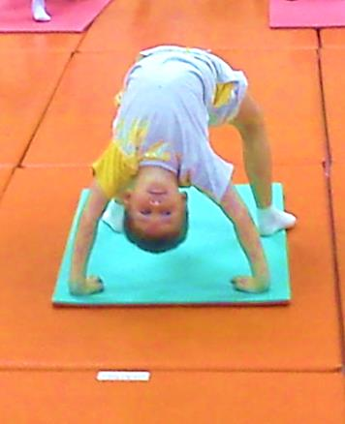
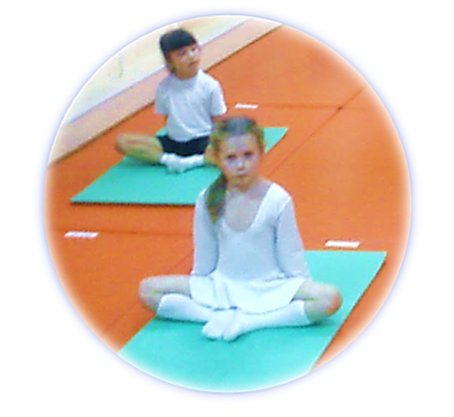
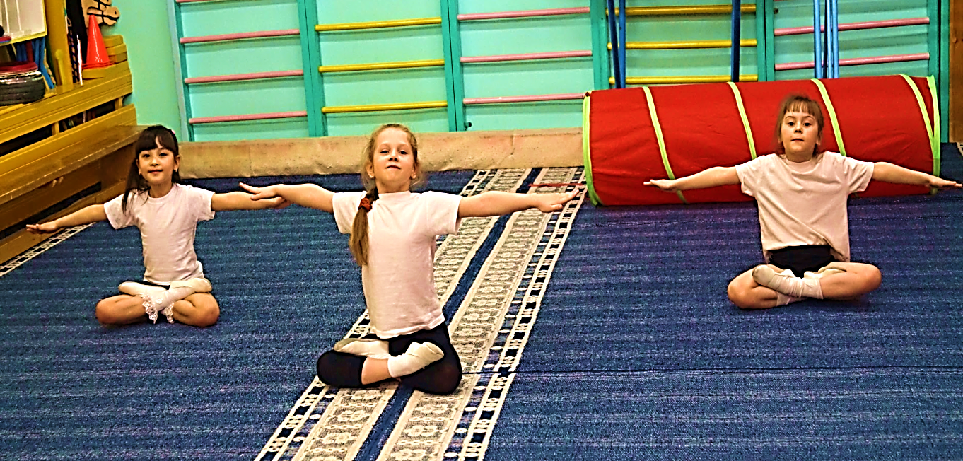
У детей при выполнении упражнений стретчинга развивается мышечное чувство, умение определять напряжение и расслабление
в своем теле, возникает «мышечная радость»

